Slide 1
Biztonságos várandósság – biztonság munkahely
Jubileumi konferencia
2012. November 22.

Slide 2
Misszió
Jövőképünk egy olyan társadalom, amelyben a nők és férfiak felismerik, hogy egyéni kiteljesedésük, jól-létük záloga a valódi egyenlőség.
A Jól-Lét Alapítvány küldetése, hogy hozzájáruljunk a nők és férfiak egyenlőségén alapuló társadalomhoz.
Azért dolgozunk, hogy minden nő és férfi azzá válhasson, akivé szeretne, ennek érdekében folytatjuk tudatformáló kampányainkat, nyújtjuk szakértői szolgáltatásainkat az egyének, munkáltatók és szakmapolitikai döntéshozók számára.

Slide 3
Pályaújrakezdés – hogyan tovább?
maguk választotta szünetet tartanak, vagy szünetre kényszerülnek a pályafutásukban,
ez a szünet kellően hosszúra nyúlik ahhoz, hogy munkába álláskor pályakezdőkre jellemző kihívásokkal szembesüljenek.
A nők esetében a gyermekvállalást munkaerő-piaci szempontból kísérő-követő jelenségre utal érzékletesen a „pályaújrakezdő” kifejezés.

Slide 4
Várandósság – érték?
Biztonságos várandósság – biztonságos munkahely program - 2012
Stresszkutatás – 15 multinacionális nagyvállalat HR vezetői és várandós munkatársai részvételével
Társadalmi célú filmek – érzékenyítés, figyelemfelkeltés, tájékoztatás
Tapasztalatátadás – párbeszéd generálás

Slide 5
Társadalmi háttér
1. Minden negyedik európai polgár megtapasztal valamilyen lelki zavart élete során.
→ pszicho szomatikus megbetegedések
→munka hatékonyság csökkenése, hiányzások, kiesés
→ hibázás esélye nő
→ összességében kihat a gazdasági hatékonyságra és termelékenységre
2. A munka változó világa új kockázati tényezőket eredményez.
3. Legerősebb motiváció a munkavédelmi szabályok betartására: jog.
Nők a munka világában
Gender-gap
Időgazdálkodás
Szerepelvárások
Sztereotípiák
Elnőiesedett szakmák
Nők aránya a vezetőtestületekben

Slide 6
Várandósság és stressz – a hipotézis
A várandós munkavállalók fokozottan ki vannak téve a stresszorok hatásának:
A munkaerő-piaci hátrányok már a várandósság időszakában kialakulnak
Bizonytalanság jellemző minden életterületen:
→ Munkahely - munkaviszony
→ Egészségügyi rendszer és egészségvédelem
→ Egyéni bizonytalansági tényezők

Slide 7
A kutatás módszertana
Kutatásban részt vett cégek:
Budapest Bank Nyrt.
Magyar Telekom Nyrt.
UPC Kft
Magyar Posta
DM-Drogerie Markt Kft.
Magyarországi Volksbank Zrt.
TESCO
Grundfos Kft.
ALCOA-Köfém Kft.
Swicon – Tredis Kft.
IT Services Hungary Kft-
Állami Autópálya Kezelő Zrt.
AVON Hungary Cosmetics Kft.
Opten Kft.
Invitel Távközlési Szolgáltató Zrt.
15 multinacionális és nagyvállalat bevonása
15 HR vezető és 15 fő várandós munkavállaló
Kérdőív
Strukturált interjú

Slide 8
Szervezetben betöltött szerepekkel kapcsolatos stresszorok – egyéni szinten
Várandósság bejelentése
Szerepelvárások
Helytállás a munkában és otthon
Szülői szerepekkel kapcsolatos sztereotípiák
Anyaság és karrier megítélése
Szorongás, bizonytalanság
Munkahelyi helytállás
Motivációk - a visszatérés tervezése
A munkakörnyezetre, munkafolyamatokra gyakorolt befolyás

Slide 9
Szerepelvárások és követelmények
Érzése szerint könnyebb vagy nehezebb lett a munkahelyi helyzete mióta várandós?
Említések:
jobb:1
nem változott:7
rosszabb:7

Slide 10
Kettő az egyben című film

Slide 11
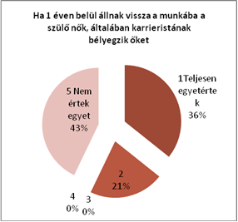
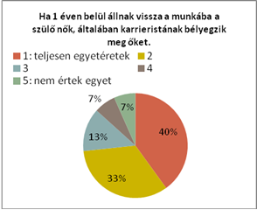
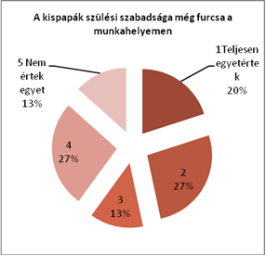
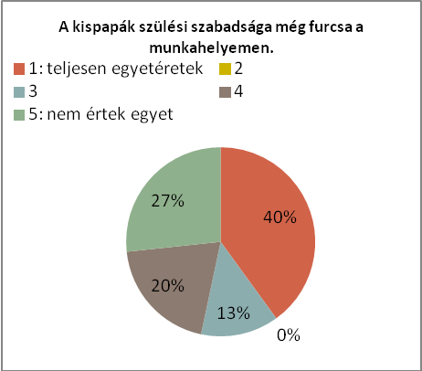
Szerepelvárások – tradicionális nemi szerepek
Várandós munkavállalók
HR

Slide 12
Bizonytalanság - szorongás
Anyagi bizonytalanság
Munkába való visszatéréssel kapcsolatos bizonytalanság
Vezetővel, munkatársakkal való kapcsolattartás, támogatás

Slide 13
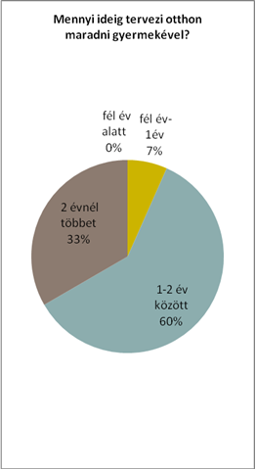
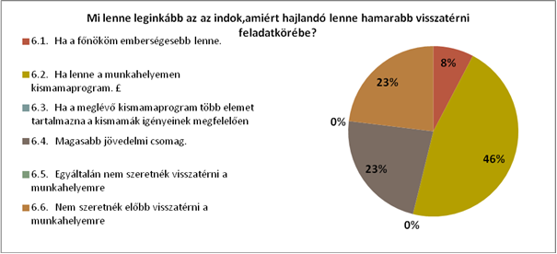
Motivációk a visszatérésre
Gyermekvállalás – otthonlét
A munkától való távolmaradást befolyásoló tényezők:
23%
anyagi
szempontok
23%
karrier
Visszatérés a munka erő-piacra

Slide 14
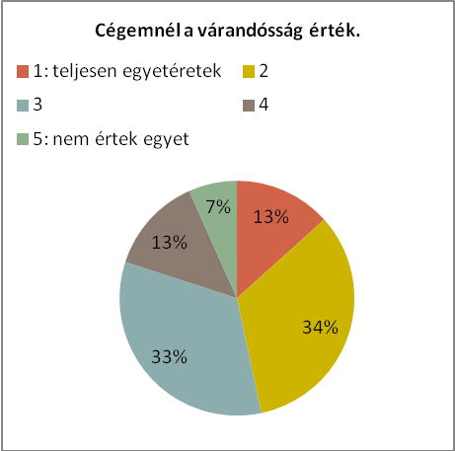
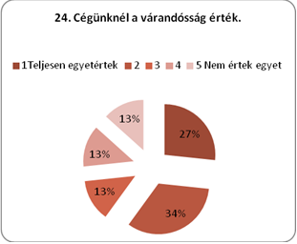
Szervezeti szintű stresszorok – vállalati kultúra és működés
Várandósság mint érték
Vezetői szemlélet és érintettség
Együttműködés a várandósság - otthonlét – visszatérés folyamata során

Slide 15
Együttműködés

Slide 16
Megküzdési technikák
Egyéni megküzdés
Prioritások kialakítása
Helyzet végiggondolása
Családtaggal konzultál
Vezetővel egyeztet – határidő módosítás
Várandósság mentén átértékeli
Csoportos megküzdés
Közös minimum kialakítása – nincs kiabálás
Egymástól tanult technikák – humor
Csoportkohézió – visszajelzések
Objektivitás, távolságtartás
Régi, megszokott sémák után új, praktikusabb, tudatosabb, preventívebb hozzáállás

Slide 17
A várandósság érték című film

Slide 18
Lelki egészség – kockázatcsökkentés mint vállalati gyakorlat
Ami működik – 50%
Anyavállalat rendszeres auditálás
Vezetői képzési programok
Belső komplex program alapján képzés, tájékoztatás, kampány
Stressz iskola – és rendszeres tájékoztatás
Anyacég értékrendszere mentén megközelítés
Védőprogram még a törvény előtt
Belső felmérés - akcióterv
Várandós – kisgyermekes szülők számára programok
Kifejezetten várandós – kisgyermekes munkavállalókra vonatkozó stresszcsökkentő programok nincsenek
Kisgyermekes szülők számára jellemző: kapcsolattartás otthonlét alatt és visszatérés atipikus lehetőségei – 40%
A kisgyermekes munkavállalók számára kialakított programok RÉSZBEN reflektálnak a várandós munkavállalókat érő stresszorok csökkentésére.

Slide 19
Kutatási eredmények
A várandósság, mint érték hiányzik a cégek normaképzéséből.
A várandós nők különböző cégkultúrákon belüli megítélése esetleges.
Rendszerszintű kismama program hiánya esetén a várandósság, mint probléma kerül a fókuszba: helyettesítés, erőforrás tervezés, esetleg átcsoportosítás kérdése, a toborzás költségei.
A stresszkezelés mellett legkevésbé kiálló csoport a felsővezetők köre.
Legnagyobb szükségét a középvezetői csoport és a beosztott kollégák éreznék.
Ugyan vannak intézkedések a munkahelyeken a munkabiztonsági kockázatok/expozíciók megszüntetése vagy csökkentése céljából, ez azonban leginkább kémiai, fizikai veszélyek és ártalmak minimalizálása vagy megszüntetése, és nem a pszichoszociális kockázatok csökkentése érdekében történnek.
.

Slide 20
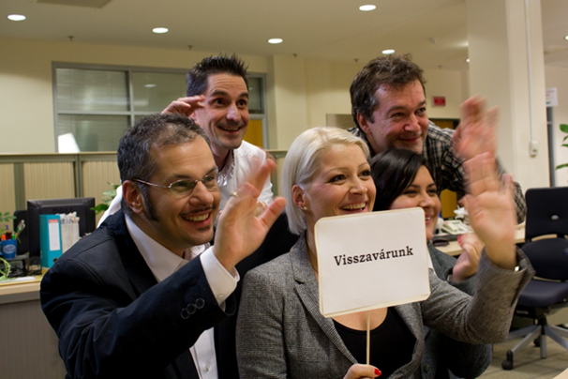
Folyamat szemlélet – „Hogy mindene meglegyen” „
Várandósság
Visszatérés a munkaerő-piacra
Otthonlét

Slide 21
Köszönöm a figyelmet.
A Biztonságos várandósság – biztonságos munkahely program
Nemzeti Munkaügyi Hivatal által a munkavédelmi bírságok felhasználása során nyújtott támogatásból valósult meg.

Slide 22
Együttműködő partnereink:
Ideocsoport – Kutatásvezető: Holecz Hajnalka
Intron Film Productions
Mars Magyarország,
Dorottya Udvar
Külön köszönet:
Gelencsér Gábornak és
Molnár Kingának a filmpályázatok elbírálásában nyújtott segítségért.
Köteles Katalinnak a forgatási helyszín biztosításáért.
A filmszereplést vállaló önkénteseknek.

